Slide 1
表14-1 マイクロティーチングの評価票
項 目 | 評 価
1．授業者の声が聞き取れたか 2．授業者の説明・質問がわかりやすかったか 3．学習者を見る視線・表情は適切だったか 4．授業の内容は理解しやすかったか 5．教材の提示の仕方が工夫されていたか 6．授業の展開の仕方が工夫されていたか | 1－2－3－4－5 1－2－3－4－5 1－2－3－4－5 1－2－3－4－5 1－2－3－4－5 1－2－3－4－5

Slide 2
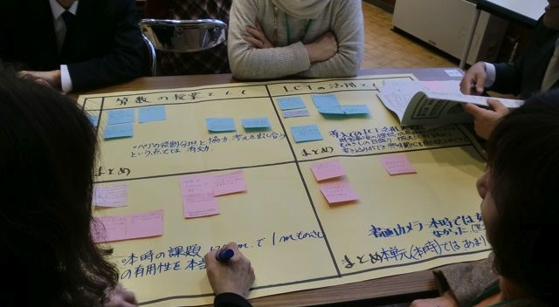
図14-1ワークショップによる事後検討

Slide 3
表14-2 授業カンファレンスの進め方
① 授業者の決定
② 教材の研究・授業案の作成
③ ２つの授業の実践・ビデオによる記録
④ 参加者の批評・感想
※⑤ 授業者の内的過程のコメント
※⑥ 授業記録（プロトコル）の作成
※⑦ ビデオとプロトコルによる分析
※⑧ 子どもの評価やアンケート
⑨ 授業者による④，⑦，⑧へのコメント
（※については可能ならば取り入れる）

